Slide 1
第十五章 第４节
电流的测量

Slide 2
单位换算：
①房间灯泡中的电流约0.2A，等于
mA= μA．
②半导体收音机电源的电流
约50 mA= A．
③计算器中电源的电流
约100μA= A．
200
2×10⁵
0.05
10⁻⁴

Slide 3
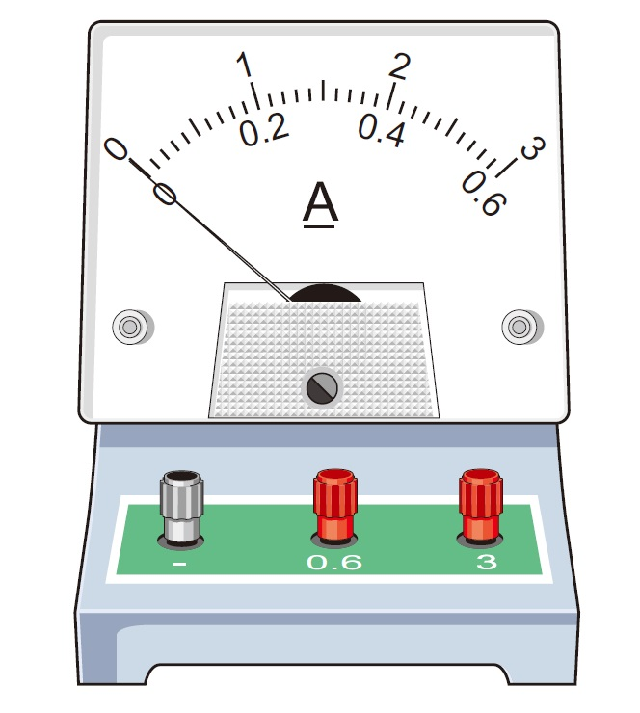
二、电流的测量

Slide 4
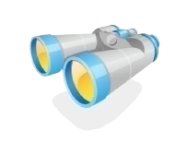
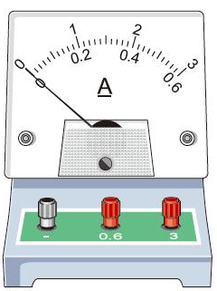
1. 电流表：
测量电流的仪器。
电流表的电路符号
A
刻度盘
认识电流表
调零螺母
数值单位
指针
正接线柱
负接线柱
量程为0～3 A，每大格1A，
每小格0.1A。
量程为0～0.6 A,
每大格0.2A，每小格0.02A。

Slide 5
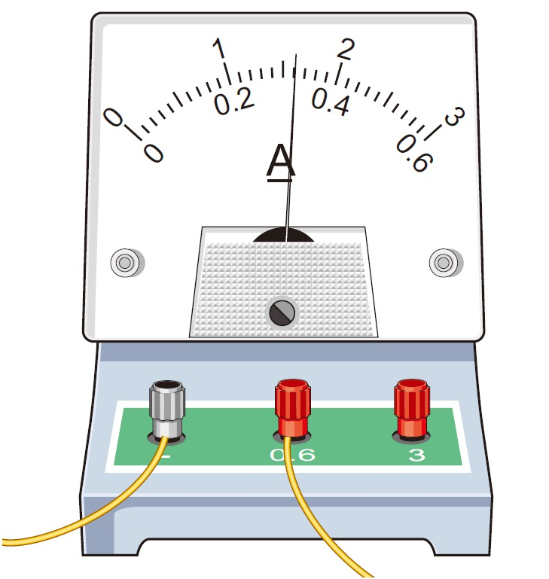
0.32A

Slide 6
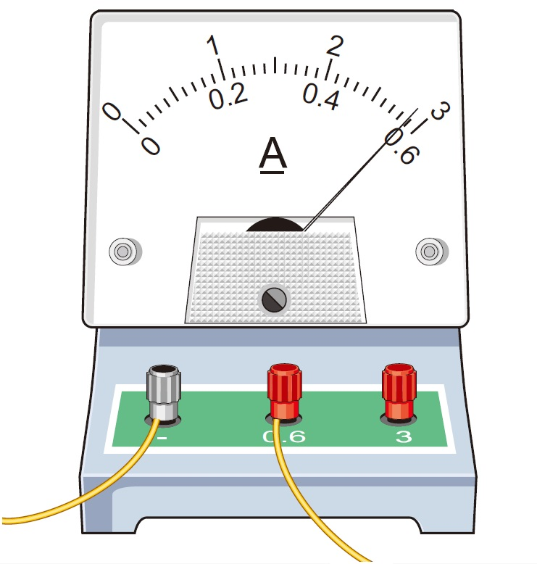
0.58A

Slide 7
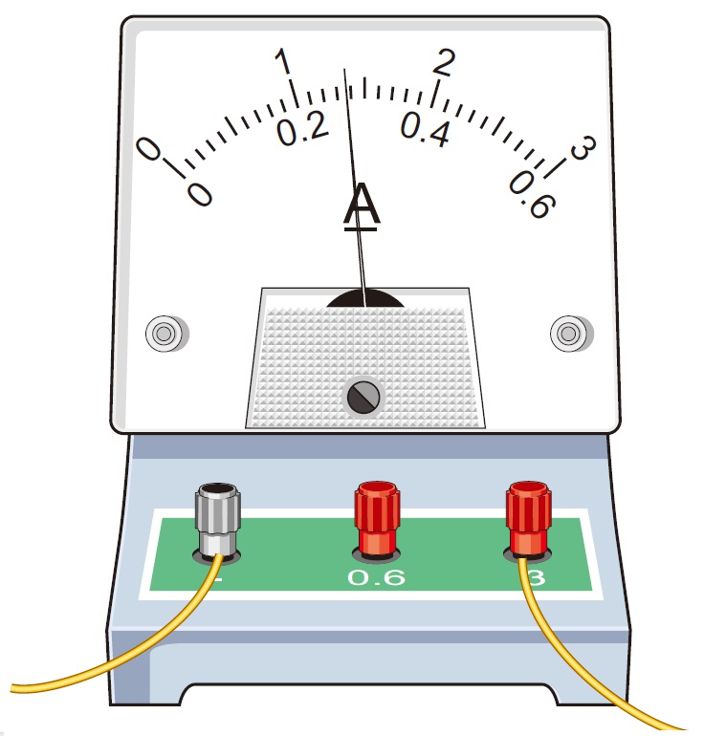
1.4A

Slide 8
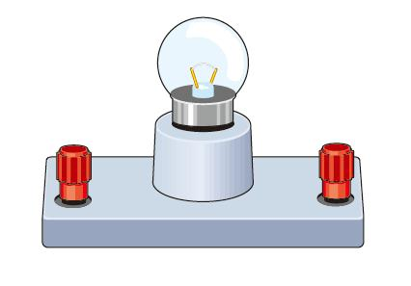
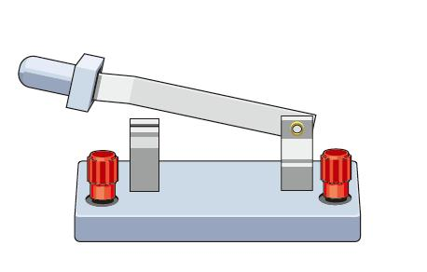
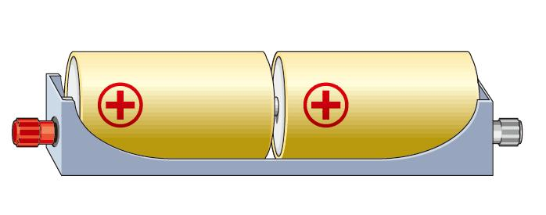
2. 电流表的使用：
（1）电流表必须和被测的用电器 。
（2）电流必须从电流表 流入，从 流出
（3）必须正确选择电流表的 。
串联
正接线柱
负接线柱
量程
试触
*电流表在电路中相当于导线

Slide 9
-
+
-
+

Slide 10
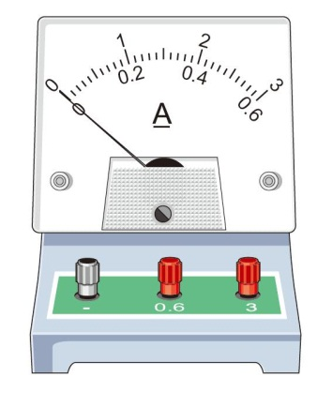
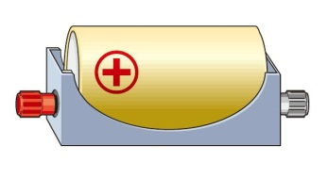
直接连到电源的两极
（4）不允许把电流表 ！

Slide 11
2. 电流表的使用：
（1）电流表必须和被测的用电器串联。
（2）电流必须从电流表正接线柱流入，从负接线柱流出。
（3）必须正确选择电流表量程。
（4）不允许把电流表直接连到电源的两极！

Slide 12
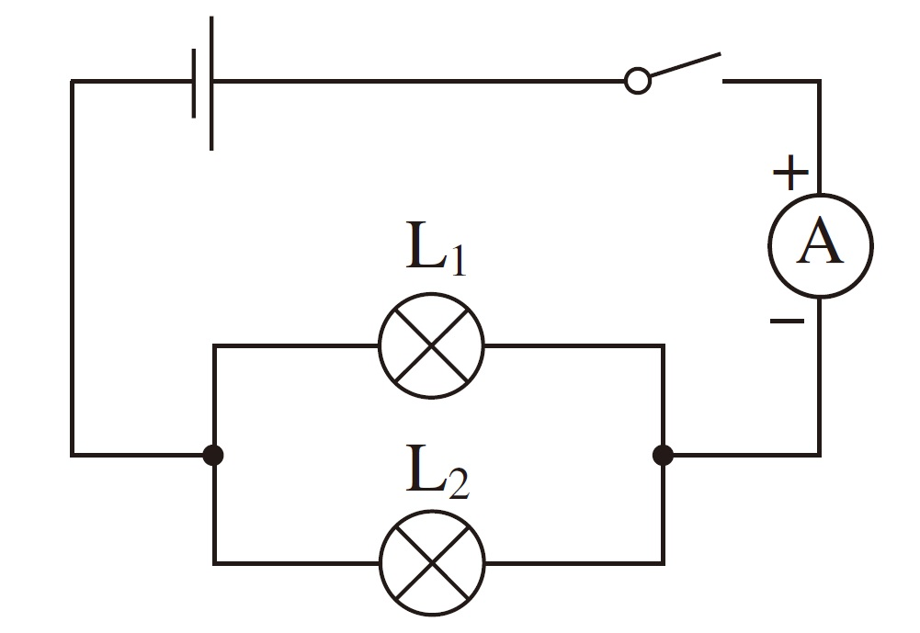
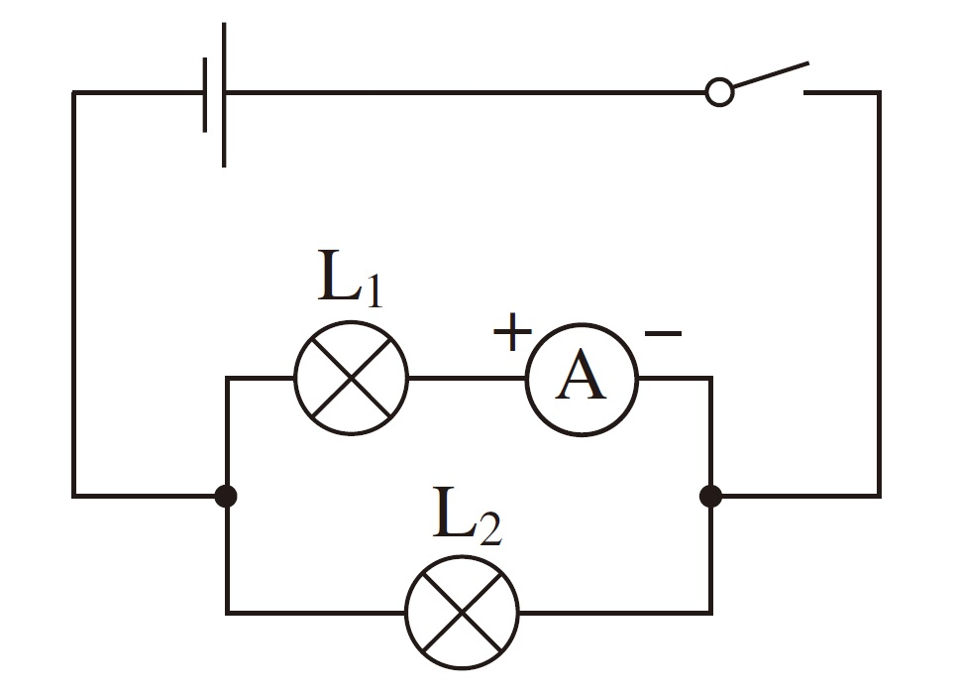
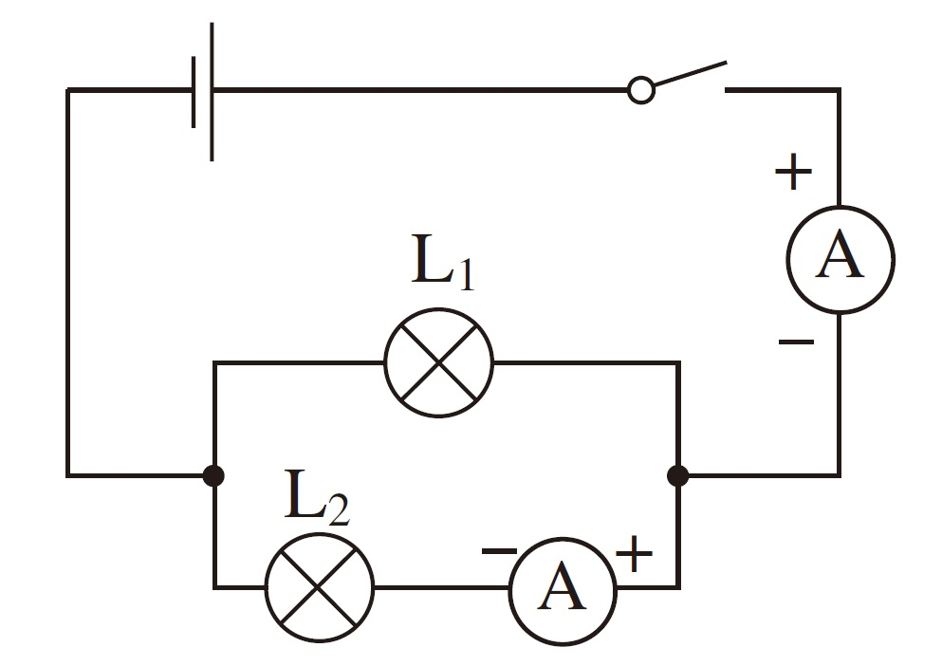
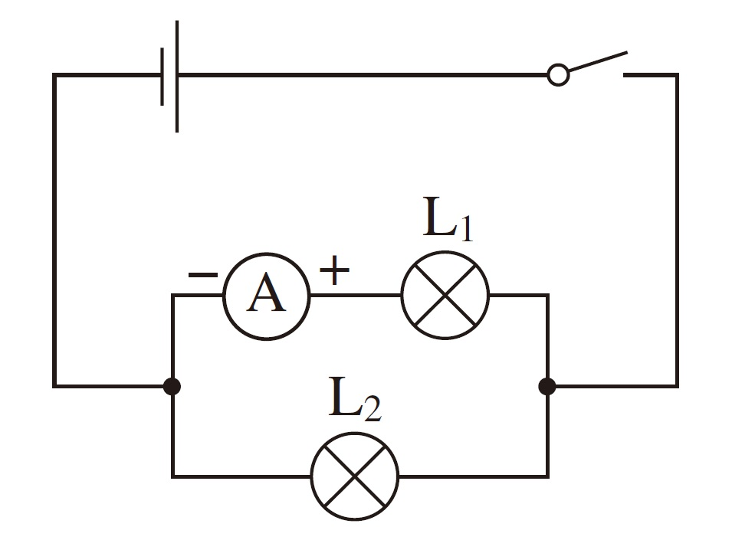
P48.4如图，能正确测量通过L₁电流的电路是（ ）
丁
甲
乙
丙
丁

Slide 13
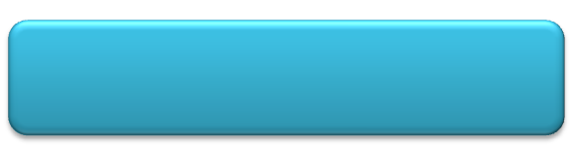
练一练
以下电路中，电流表连接方法正确的是（ ）
A
A
A
A
B
A
A
C
D

Slide 14
实验
改变电流表在电路中的位置，比较电流表两次示数。
S
S
A
A
L
L
想一想，两次电流表的示数相同说明什么？
在同一电路中，同一用电器流进的电流与流出的电流相等。

Slide 15



课堂小结
电流
的强弱
电流
的测量

Slide 16
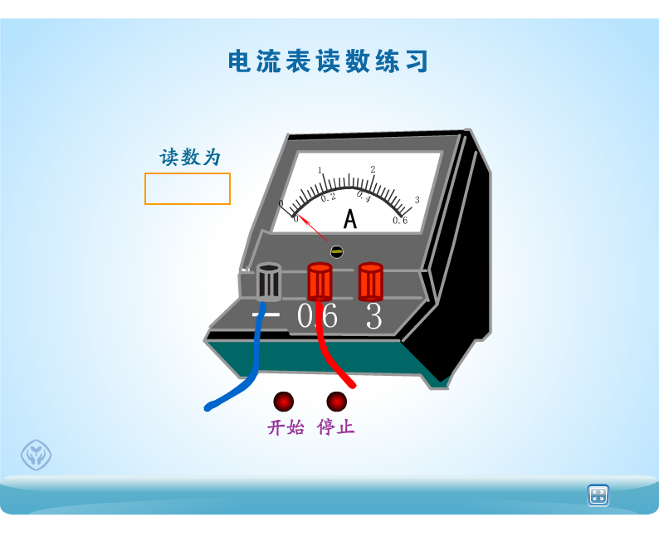

Slide 17
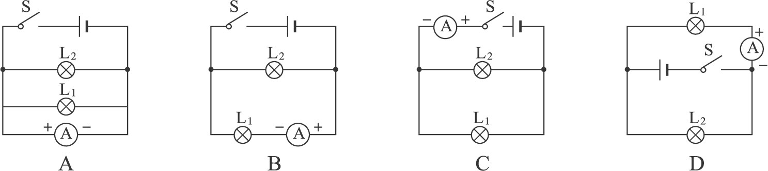
如图所示的四个电路图中，电流表能测量并联电
路中通过灯L1电流的是（ ）:
D

Slide 18
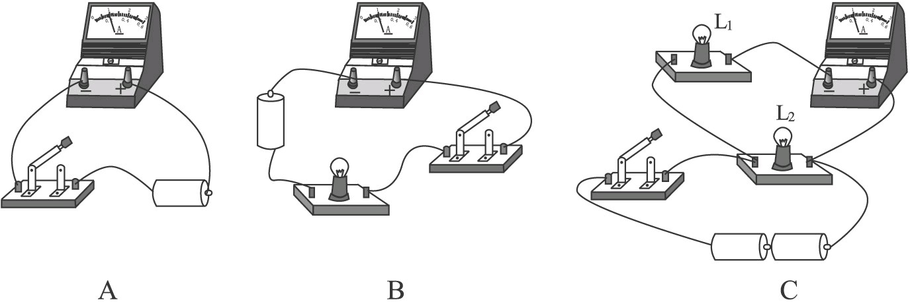
在图所示的电路中，电流表的连接正确的是( ):
C

Slide 19
第二课时

Slide 20
电流的强弱
1、电流是表示 的物理量
用字母 表示
电流强弱
I
安
A
2、电流单位：
;简称： ,符号： 。
安培
常用单位：
毫安（mA）、微安（μA）
3、单位换算：
10³
1A= mA
1mA= μA
1A= μA
10³
10⁶
手电筒的电流约200mA= A= μA
0.2
2×10⁵

Slide 21
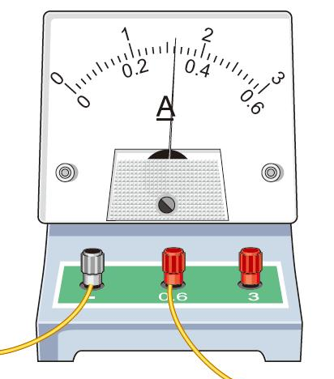
3. 电流表的读数：
量程
分度值
0~0.6 A
0.02 A
0~3 A
0.1 A

Slide 22
2. 电流表的使用规则：
（1）电流表必须和被测的用电器 。
（2）电流必须从电流表 流入，
从 流出。
（3）必须正确选择电流表 。
（4）不允许把电流表 ！
串联
正接线柱
负接线柱
量程
直接连到电源的两极

Slide 23
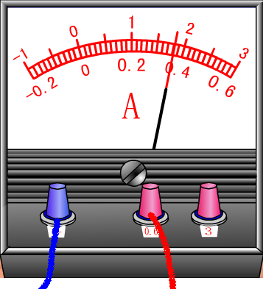
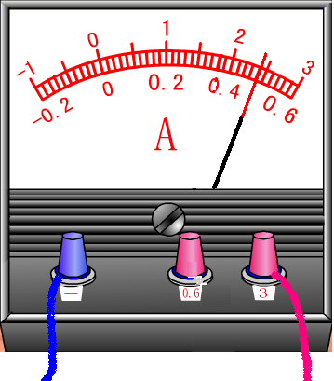
电流表的读数
读数：
0.36A
读数：
2.4A

Slide 24
如图所示的四个电路图中，电流表能测量并联电
路中通过灯L1电流的是（ ）:
D

Slide 25
在图所示的电路中，电流表的连接正确的是( ):
C

Slide 26
有0～0.6A和0～3A两个量程的电流表，小明在某次测量中使用0～0.6A量程，从0～3A量程的刻度盘上发现指针正好指在2.3A的刻度线上，则测得实际电流为（ ）
A.0.43A B.0.46A
C.0.7A D.2.3A
B

Slide 27
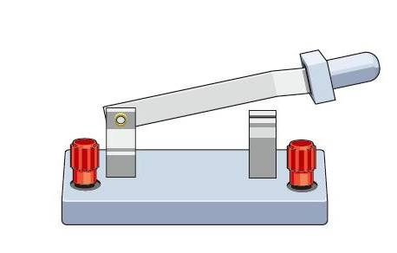
练一练
1．根据所给电路图连接实物图。
A₁
L₁
A₁
L₁
L₂
A₂
L₂
A₂

Slide 28
练一练
2．连接实物图，要求两灯并联，开关控制两盏灯，电流表测灯L₁的电流（约1.1A），并画出电路图。
S
L₁
L₁
L₂
A
L₂

Slide 29
练一练
3．连接实物图，要求两灯并联，开关控制两盏灯，电流表测灯L₂的电流（约0.5 A），并画出电路图。
S
L₁
L₁
L₂
L₂
A

Slide 30
练一练
开关控制 ，电流表A₁ 测 的电流，电流表A₂ 测 的电流。再画出电路图。
干路
L₁
干路
L₂
A₂
A₂
L₂
L₁
L₁
A₁
A₁

Slide 31
6．如图所示，用电流表测量通过灯L₁的电流，其中电路正确的是（ ）
C

Slide 32
并
7．如所示的电路中，灯泡L₁、L₂ 联，电流表A测量的是通过灯泡 的电流。
L2

Slide 33
A₃
10．在如图所示的电路中，电流表 测通过L₂的电流；电流表 测L₁中的电流；电流表A₁测的是通过 的电流。
A₂
干路或L_{1、}L₂

Slide 34
11．用电流表测量某一电路中的电流时，如用0～0.6A的量程，测得的结果为0.48A，如用0～3A的量程，测得的结果为0.52A，则该电路中的电流应该为（ ）
A．0.48A B．0.52A C．0.5A D．不能确定
A

Slide 35
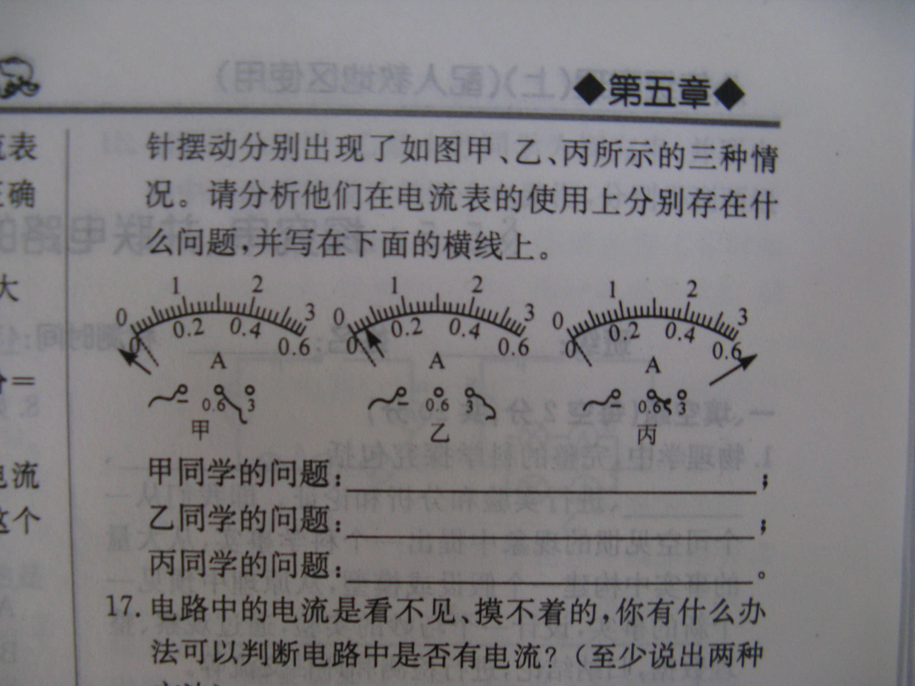
练习
甲的问题是： ；
乙的问题是： ；
丙的问题是： 。
电流表正负接线柱接反了
电流表量程选大了
电流表量程选小了

Slide 36
某电流表有两个量程，只知道大量程是0～9A，小量程刻度未标明，王强为了探究电流表的小量程是多少，他先用大量程测一较小电流， 其示数如图所示，再改用小量程测同一电流。指针指在图乙的位置。
（1）他测得的电流值是 A。
（2）在下表中填写大量程数字相对应的小量程的数量
1.5
大量程 | 0 | 3 | 6 | 9
小量程
0～3A
(3)小量程是 .
0
1
2
3
0.5
分度值是 A

Slide 37


